Slide 1
消息队列

Slide 2
消息队列概述：
消息队里中间件是分布式系统中重要的组件，主要解决应用耦合，异步消息，流量削峰等问题。实现高性能，高可用，可伸缩和最终一致性架构。是大型分布式系统不可缺少的中间件。
目前在生产环境，使用较多的消息队列有ActiveMQ,RabbitMQ,ZeroMQ,Kafka,MetaMQ,RocketMQ等。

Slide 3
使用场景
1、异步处理
2、应用解耦
3、流量削峰
4、日志处理
5、消息通讯

Slide 4
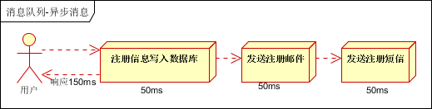
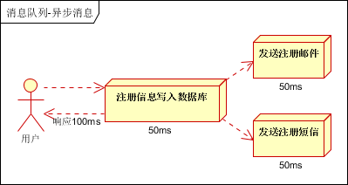
1、异步处理
用户注册
串行方式
150ms
并行方式
100ms

Slide 5
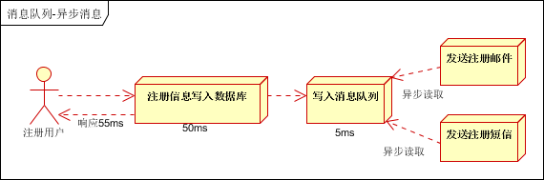
引入消息队列，将不是必须的业务逻辑，异步处理。改造后的架构如下：
响应时间=注册信息写入数据库时间+写入消息队列时间（基本忽略）

Slide 6
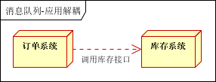
2、应用解耦
订单系统
缺点：
1、假如库存系统无法访问，则订单减库存将失败，从而导致订单失败
2、订单系统与库存系统耦合

Slide 7
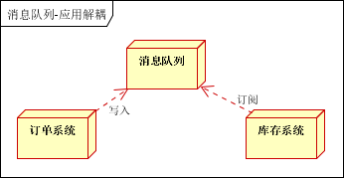
引入应用消息队列后的方案：
订单系统：用户下单后，订单通完成持久化处理，将消息写入消息队列，返回用户订单下单成功。
库存系统：订阅下单的消息，采用拉/推的方式，获取下单信息，
库存系统根据下单信息，进行库存操作。
假如：在下单时库存系统不能正常使用。也不影响正常下单，因为下单后，
订单系统写入消息队列就不在关心后续操作了。实现订单系统与库存系统的应用解耦。

Slide 8
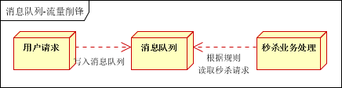
3、流量削峰
一般会因为流量过大，导致流量暴增，应用挂掉。为解决这个问题，一般需要在应用前端加入消息队列。
秒杀活动
用户的请求，服务器接收后，首先写入消息队列。假如消息队列长度超过最大数量，则直接抛弃用户请求或跳转到错误页面；
秒杀业务根据消息队列中的请求信息，再做后续处理。

Slide 9
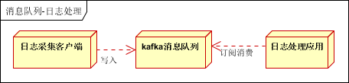
4、日志处理
日志处理是指将消息队列用在日志处理中，比如Kafka的应用，解决大量日志传输的问题
日志采集客户端，负责日志数据采集，定时写受写入Kafka队列；
Kafka消息队列，负责日志数据的接收，存储和转发；
日志处理应用：订阅并消费kafka队列中的日志数据；

Slide 10
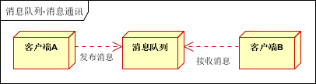
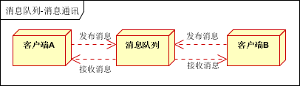
5、消息通讯
消息通讯是指，消息队列一般都内置了高效的通信机制，因此也可以用在纯的消息通讯。比如实现点对点消息队列，或者聊天室等。
点对点通讯：
聊天室通讯：
客户端A和客户端B使用同一队列，进行消息通讯
客户端A，客户端B，客户端N订阅同一主题，进行消息发布和接收

Slide 11
使用场景
小红是小明的姐姐
小红希望小明多读书，经常寻找好书给小明看，之前的方式是：小红问小明什么时候有空，把书给小明送去，并亲眼监督小明读完书才走。久而久之，两人都觉得麻烦。
后来的方式改成了：小红对小明说【我放到书架上的书你都要看】，然后小红每次发现不错的数都放到书架上，小明则看到书架上有书就拿下来看。
书架就是一个消息队列，小红是生产者，小明是消费者。

Slide 12
好处：
小红想给小明书的时候，不必问小明什么时候有空，亲手把书交给他了，小红只把书放到书架上就行了。这样小红小明的时间都更自由。
不必问小明什么时候有空，亲手把书交给他了，小红只把书放到书架上就行了。这样小红小明的时间都更自由。
不必问小明什么时候有空，亲手把书交给他了，小红只把书放到书架上就行了。这样小红小明的时间都更自由。
不必问小明什么时候有空，亲手把书交给他了，小红只把书放到书架上就行了。这样小红小明的时间都更自由。

Slide 13
消息队列的四大好处：
1.解耦
每个成员不必受其他成员影响，可以更独立自主，只通过一个简单的容器来联系。
小红甚至可以不知道从书架上取书的是谁，小明也可以不知道往书架上放书的人是谁，在他们眼里，都只有书架，没有对方。
毫无疑问，与一个简单的容器打交道，比与复杂的人打交道容易一万倍，小红小明可以自由自在地追求各自的人生。

Slide 14
消息队列的四大好处：
2.提速
小红选择相信【把书放到书架上，别的我不问】为自己节省了大量时间。
小红很忙，只能抽出五分钟时间，但这时间足够把书放到书架上了。
3.广播
小红只需要劳动一次，就可以让多个小伙伴有书可读，这大大地节省了她的时间，也让新的小伙伴的加入成本很低。

Slide 15
消息队列的四大好处：
4.削峰
假设小明读书很慢，如果采用小红每给一本书都监督小明读完的方式，小明有压力，小红也不耐烦。

Slide 16
消息队列的成本：
1.引入复杂度
毫无疑问，「书架」这东西是多出来的，需要地方放它，还需要防盗。
2.暂时的不一致性
毫无疑问，「书架」这东西是多出来的，需要地方放它，还需要防盗。
这中间存在着一段「妈妈认为小明看了某书，而小明其实还没看」的时期，当然，小明最终的阅读状态与妈妈的认知会是一致的，这就是所谓的「最终一致性」。

Slide 17
使用消息队列需要满足什么条件：
1.生产者不需要从消费者处获得反馈
引入消息队列之前的直接调用，其接口的返回值应该为空，这才让明明下层的动作还没做，上层却当成动作做完了继续往后走——即所谓异步——成为了可能。
小红放完书之后小明到底看了没有，小红根本不问，她默认他是看了，否则就只能用原来的方法监督到看完了。
2.容许短暂的不一致性
妈妈可能会发现「有时候据说小明看了某书，但事实上他还没看」，只要妈妈满意于「反正他最后看了就行」，异步处理就没问题。
如果妈妈对这情况不能容忍，对小红大发雷霆，小红也就不敢用书架方式了。

Slide 18
使用消息队列需要满足什么条件：
3.确实是用了有效果
即解耦、提速、广播、削峰这些方面的收益，超过放置书架、监控书架这些成本。 否则如果是盲目照搬，「听说老赵家买了书架，咱们家也买一个」，买回来却没什么用，只是让步骤变多了，还不如直接把书递给对方呢，那就不对了。

Slide 19
有关于MSMQ方法介绍:
使用create方法创建你指定路径的消息队列,使用delete方法删除一个已经存在的消息队列.
使用exists方法判别是否存在一个消息队列.
使用GetPublicQueues方法获取消息队列网络中的一个消息队列
使用Peek或者是BeginPeek方法查看消息队列中的消息,而不会删除它们
使用Receive或者上BeginReceive方法从消息队列中取出一个消息,同时在消息队列中删除它.
使用Send方法,送一个消息到指定的消息队列中.

